Slide 1

Projeto
ēKran

Slide 2

Necessidade de mercado
Pandemia de COVID-19
Praticidade e Segurança
Monitoramento
Plataforma de acesso
Contexto

Slide 3
Falhas e Bugs de Sistema Operacional
Falta de monitoramento
Prejuízos silenciosos
Desafios

Slide 4

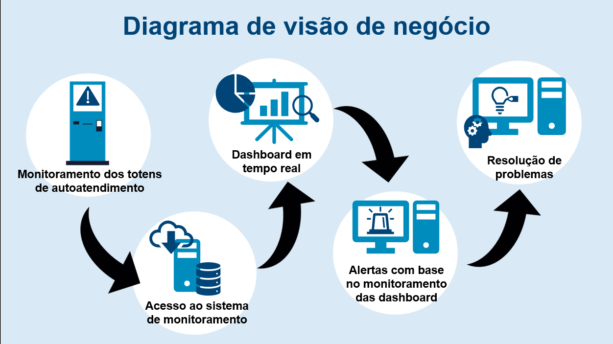
Visão do negócio

Slide 5

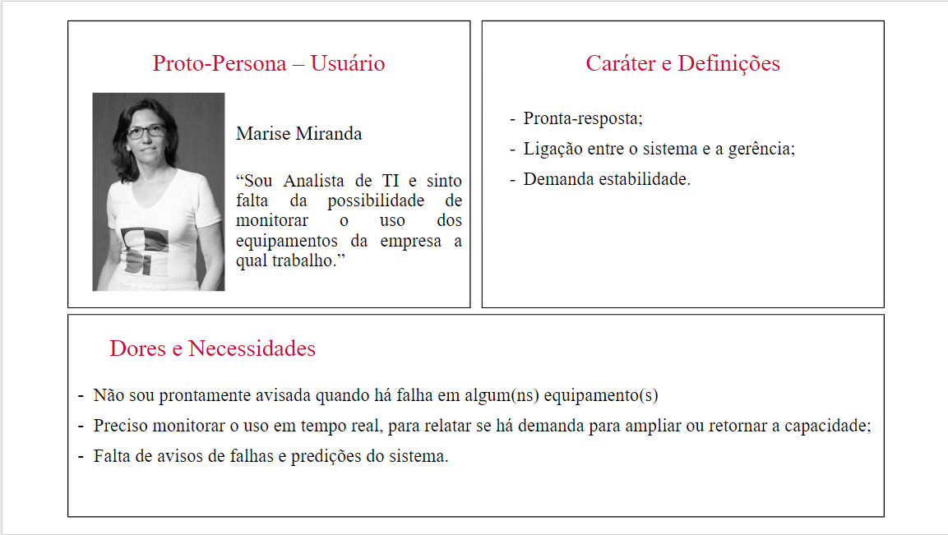
Personas

Slide 6
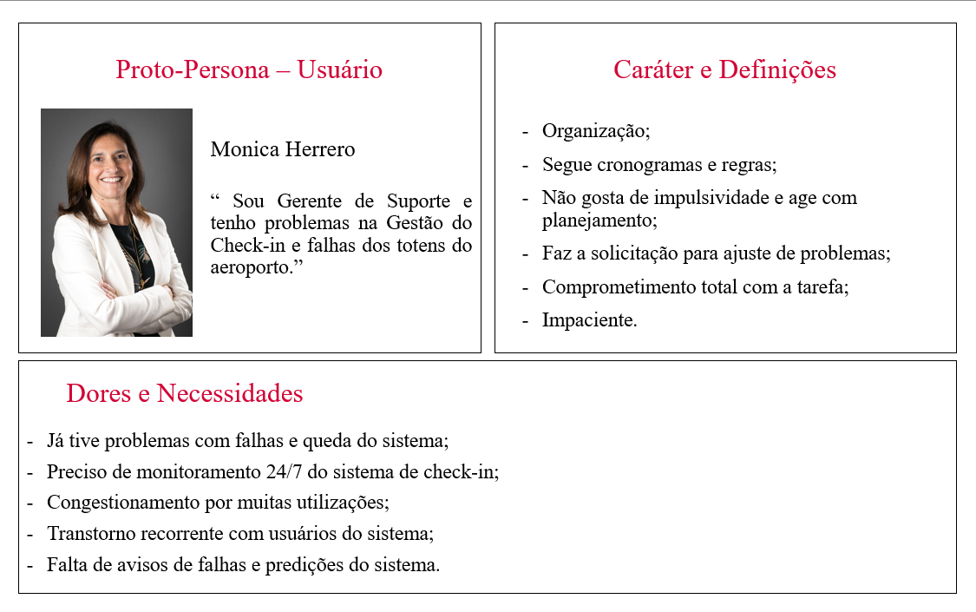
Personas

Slide 7

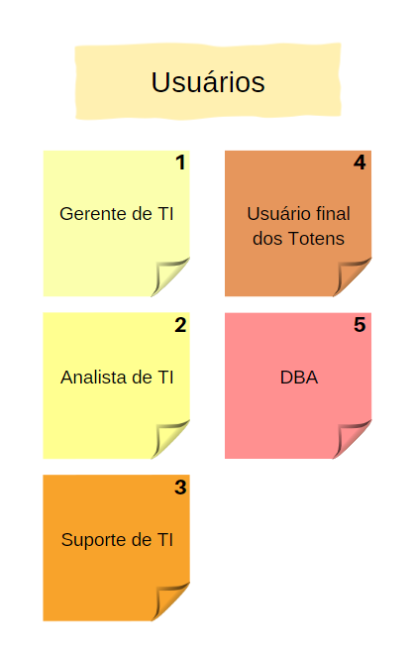
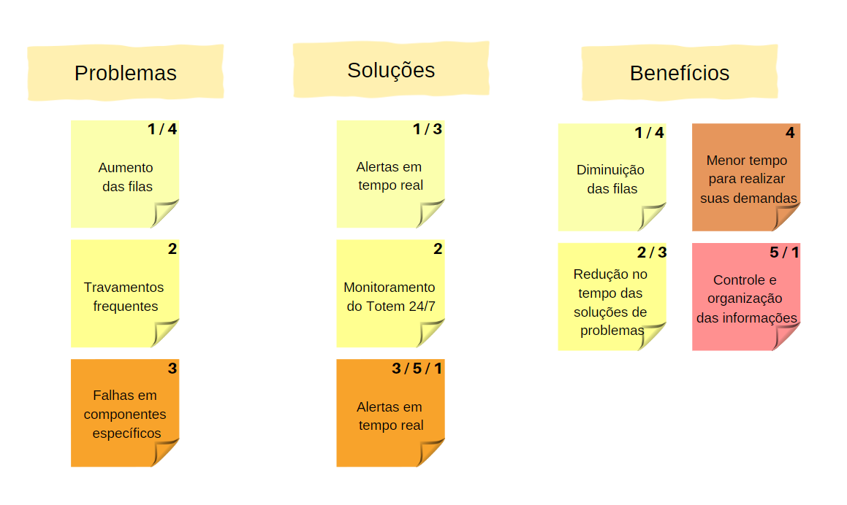
Lean UX Canvas

Slide 8
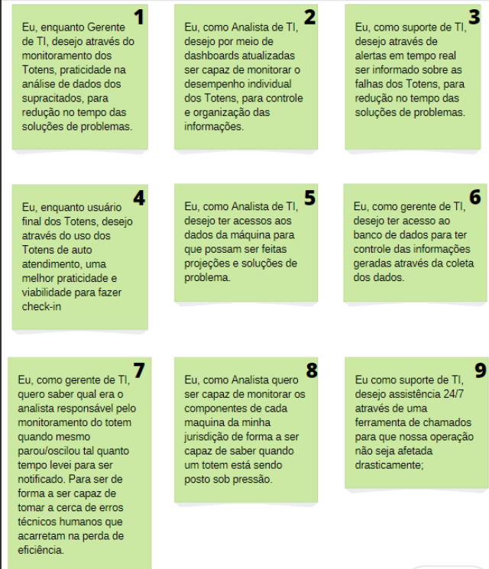
User Story

Slide 9

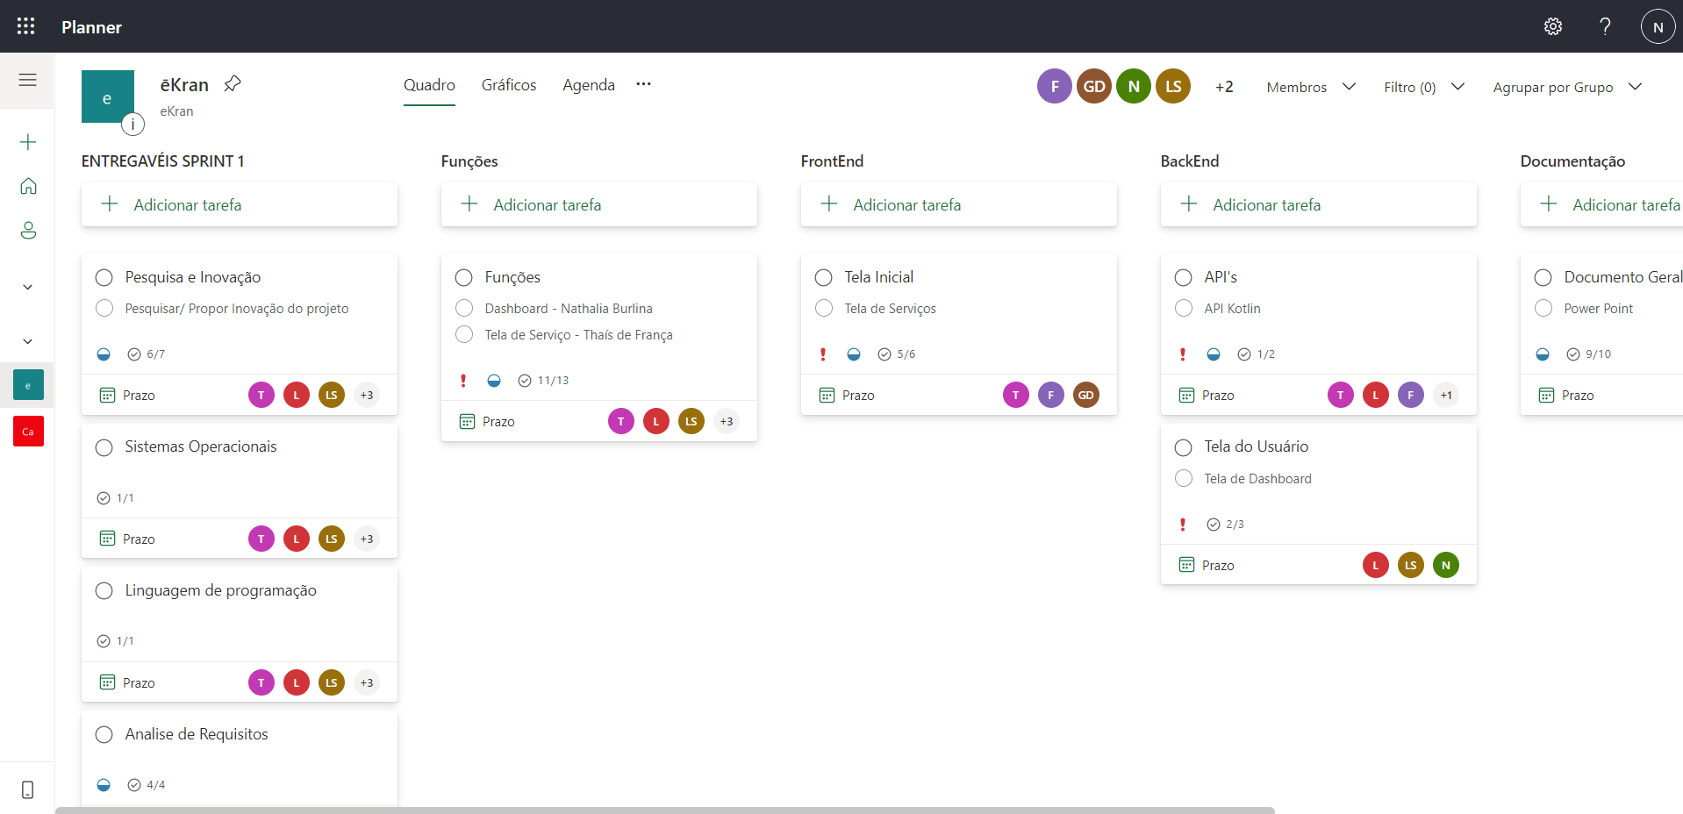
Planner

Slide 10

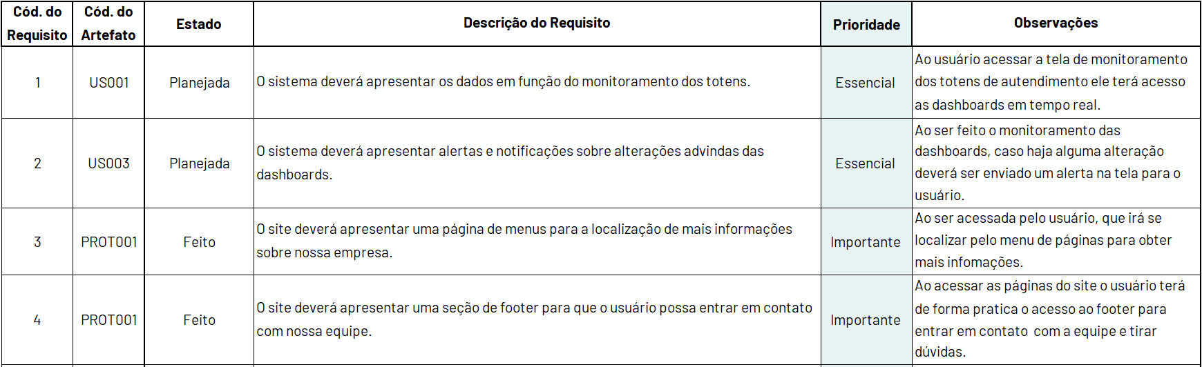
Product Backlog

Slide 11
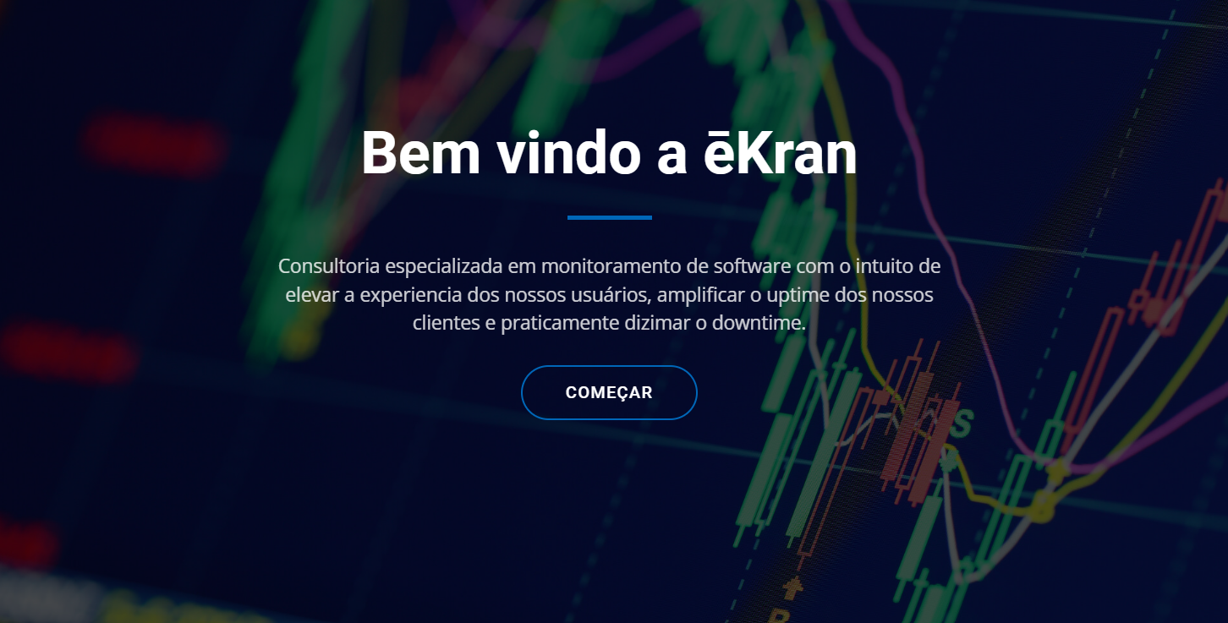
Protótipo de site

Slide 12
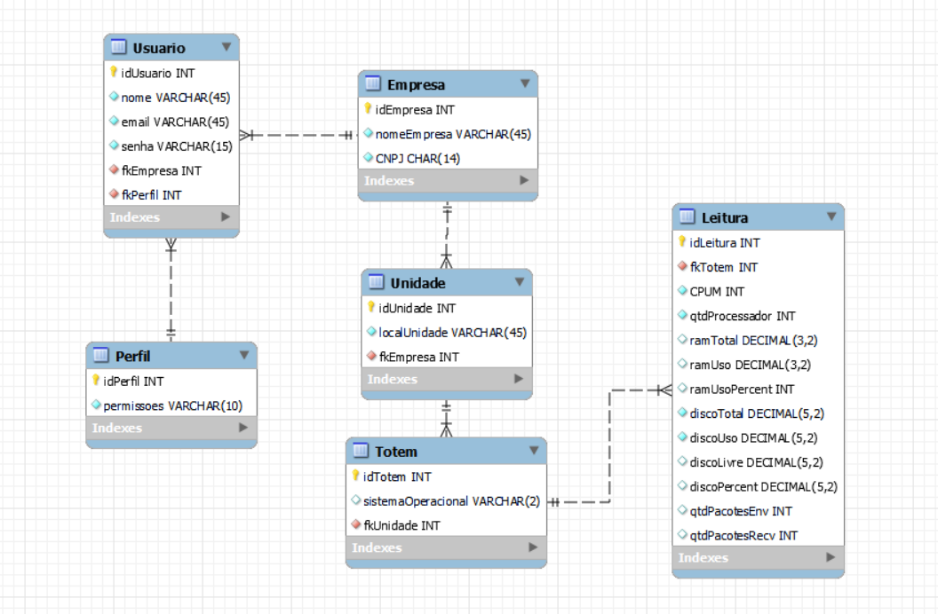
Modelagem lógica de dados

Slide 13

Client Linux

Slide 14

Simulação de máquinas

Slide 15

Inovações futuras

Slide 16
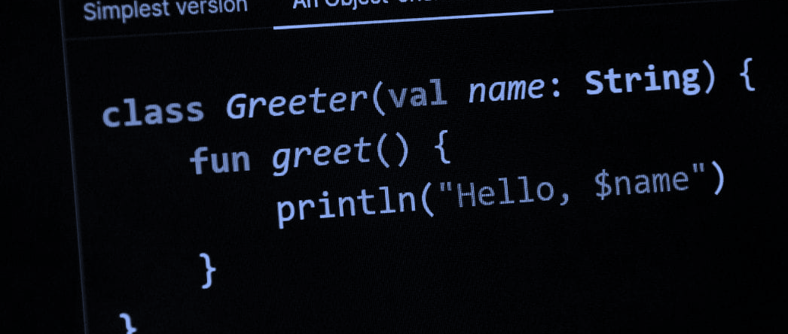
Desafio Kotlin

Slide 17
Obrigado(a)

